Slide 1


Veille technologique
Prediction de maladie cardiaque: cas pratique avec les données heart
PRESENTEE PAR :
N’DRI A. ANTHELME

Slide 2
PLAN DE PRESENTATION
Analyse des données
Prédiction à l’aide de la régression logistique

Slide 3
Analyse des données
Dans le jeu de donnée heart, nous avons 12 variables
6 variables quantitatives : ‘pression’,‘pic’,‘cholester’,‘age’, ‘dépression’, ‘taux_max’,
6 variables qualitatives : ‘pression’,‘pic’,‘cholester’,‘age’, ‘dépression’, ‘taux_max’,
1 variable endogène : ‘coeur’
11 variables exogènes : le reste des variables

Slide 4
Analyse des données
Affichage du jeu de donnée heat.txt dans python

Slide 5
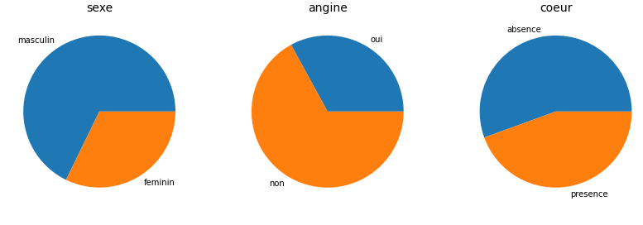
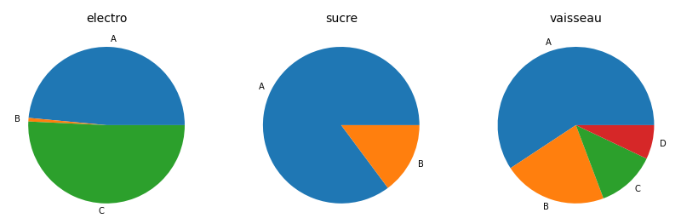
Analyse des données
Analyse univariée des variables qualitatives : visualisation graphique et interpretation
A partir de notre échantillon, on en déduit:
Faible proportion d’angine
Faible proportion de femme
Taux d’absence et de présence presqu’égales au niveau du coeur
Infirme proportion de type B au niveau d’électro et proportion de A et C presqu’égales
Large proportion de vaisseau de type A
Large proportion de sucre de type A

Slide 6
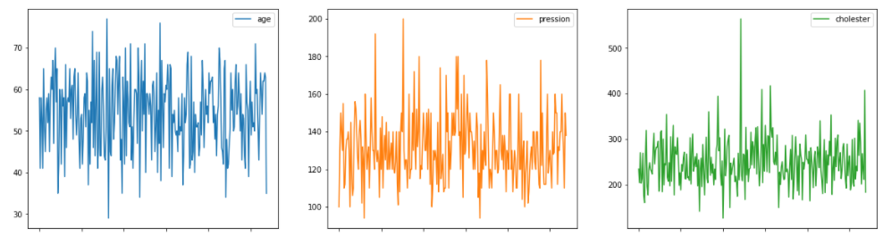
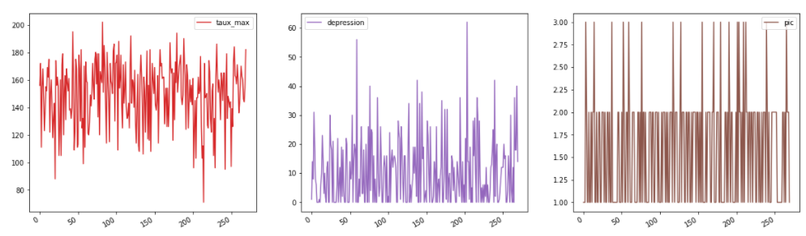
Analyse des données
Analyse univariée des variables quantitatives : visualisation graphique et interpretation
Pour chaque variable quantitative : de grandes fluctuations
Pour chaque variable quantitative : de grandes fluctuations

Slide 7
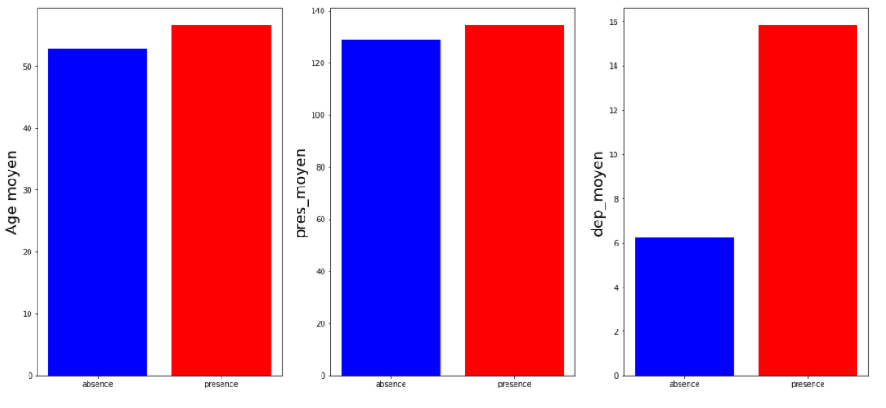
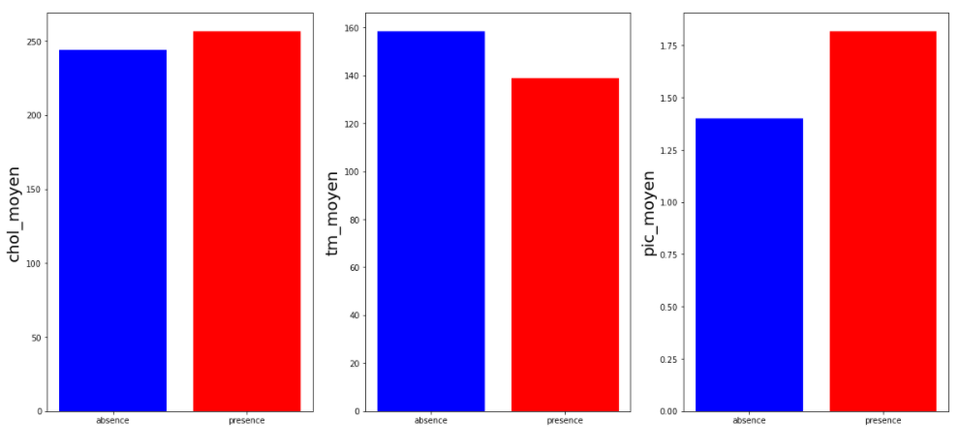
Analyse des données
Analyse bivariée des variables quali-quanti : fixons le coeur
Les individus malades connaissent en moyenne une dépression forte comparée à ceux non malades

Slide 8
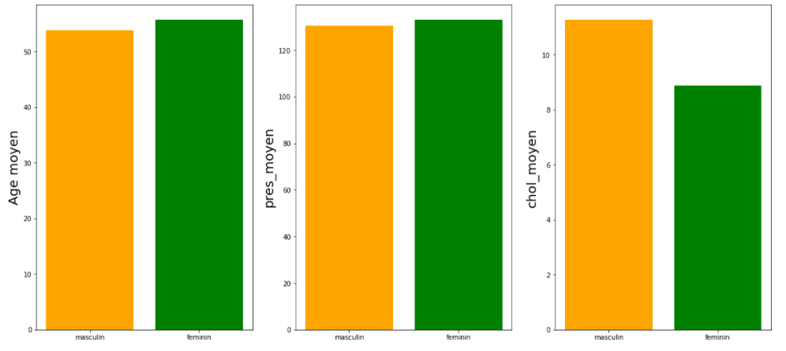
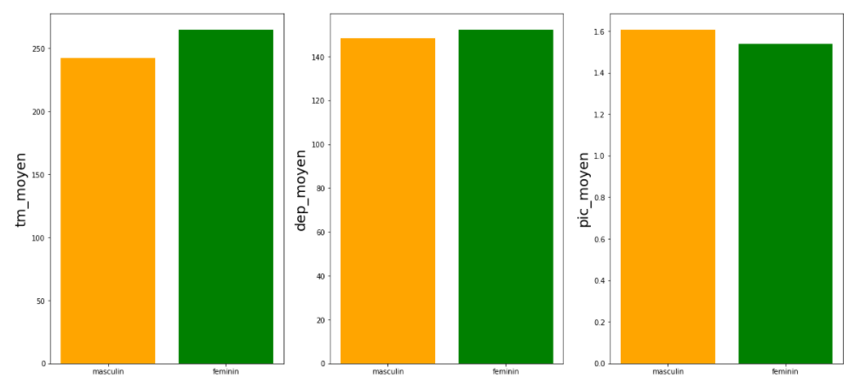
Analyse des données
Analyse bivariée des variables quali-quanti : fixons le sexe
Le niveau de cholesterol est en moyenne légèrement supérieur chez les femmes

Slide 9
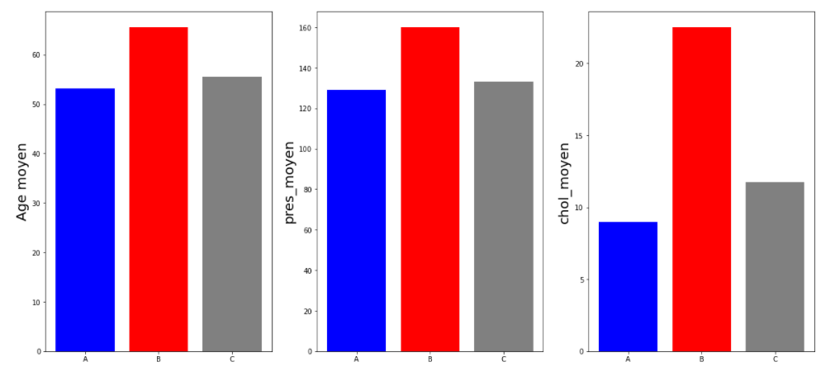
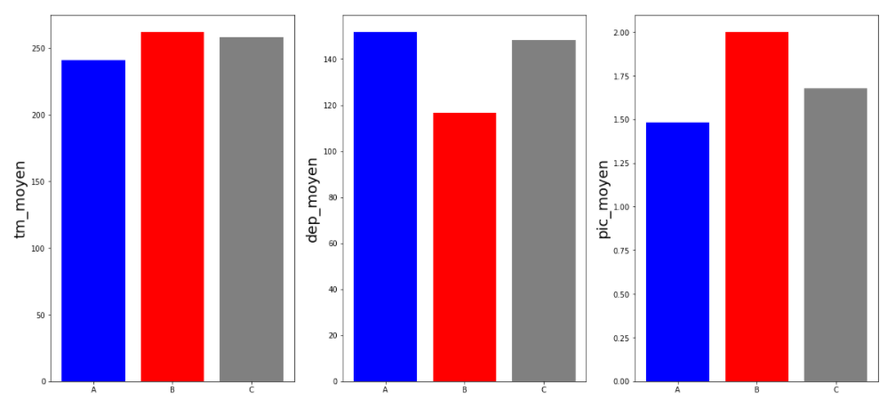
Analyse des données
Analyse bivariée des variables quali-quanti : fixons l’électro
Le niveau de cholesterol est en moyenne très élevé chez les électro de type B

Slide 10
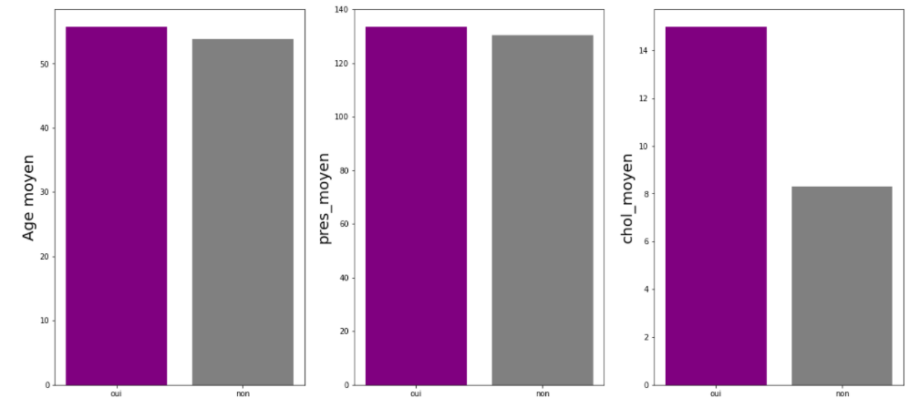
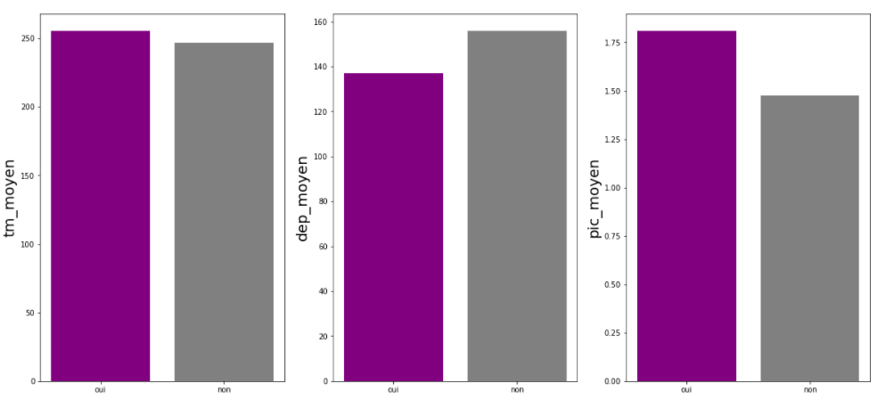
Analyse des données
Analyse bivariée des variables quali-quanti : fixons l’angine
Le niveau de cholesterol est en moyenne très élevé chez les individus souffrant d’angine

Slide 11
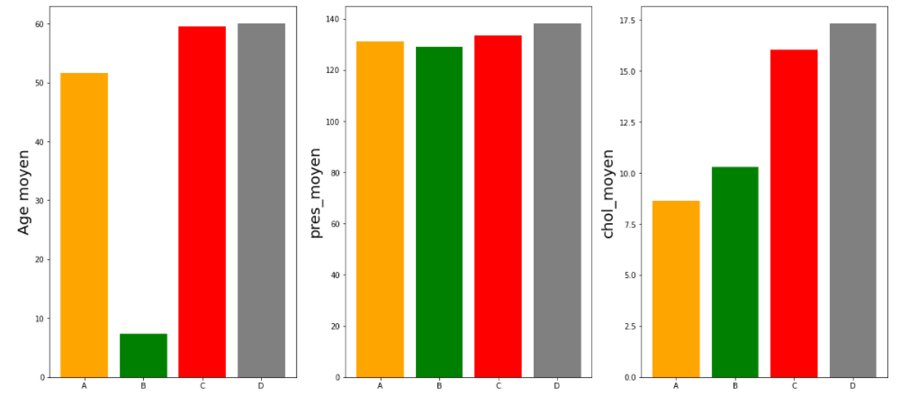
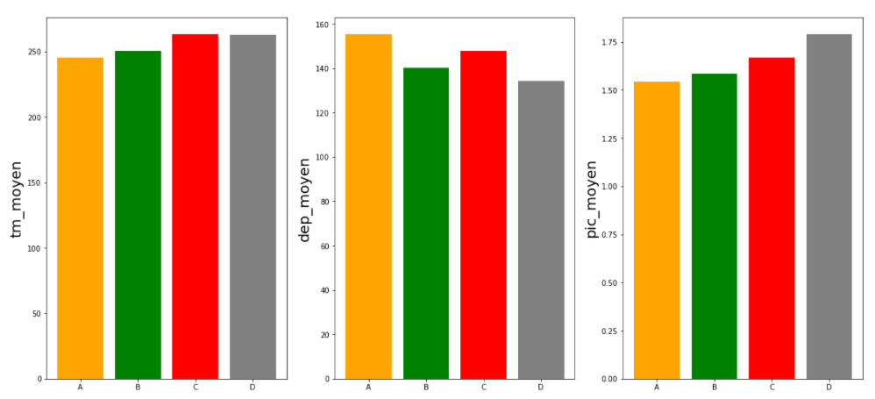
Analyse des données
Analyse bivariée des variables quali-quanti : fixons le type de vaisseau
Le type de vaisseau B se retrouve le plus chez les indivudus plus jeune (0-10ans)
Le niveau de cholesterol moyen evolue par ordre croissant du type A au type D

Slide 12
Analyse des données
Le reste n’apporte pas suffisamment d’information

Slide 13
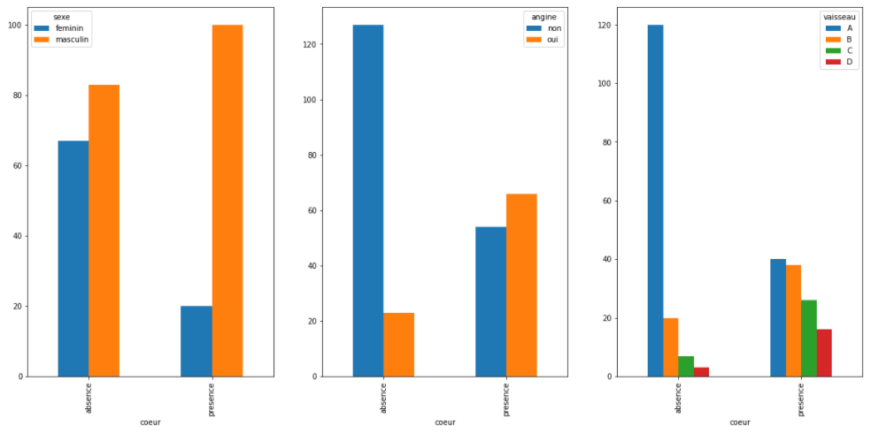
Analyse des données
Analyse bivariée des variables quali-quali :
La maladie de cœur est très pésente chez les hommes
L’absence d’angine traduit une forte absence de maladie
Le contraire lorsqu’on renverse
Les vaisseaux de type A plus fort chez les hommes
Les hommes présentent des statistiques plus élevées

Slide 14
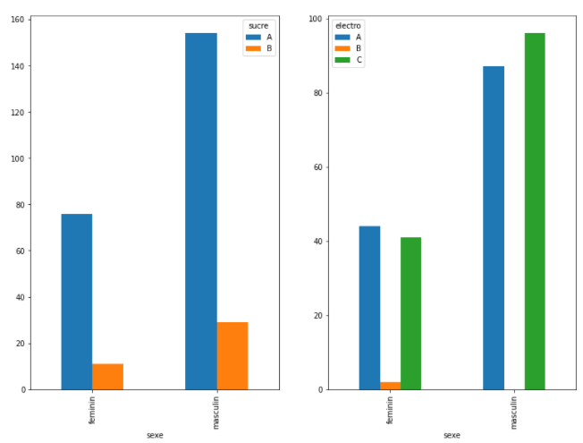
Analyse des données
Analyse bivariée des variables quali-quali :
Les hommes ont moins d’angine que les femmes
Les hommes ont un fort niveau de sucre de type A
Les hommes ont un fort niveau de sucre de type A
Les hommes présentent des statistiques plus élevées

Slide 15
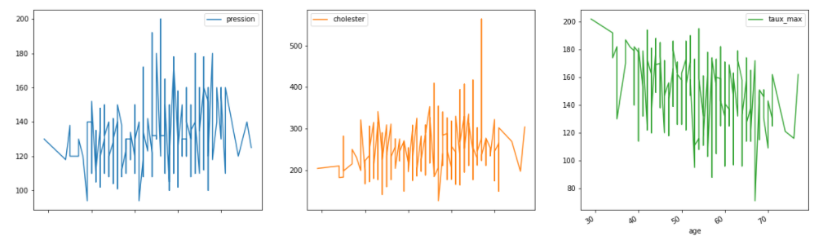
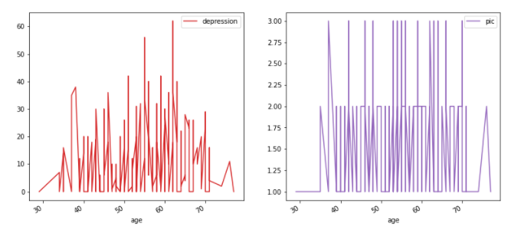
Analyse des données
Analyse bivariée des variables quanti-quanti : Analyse des variables quantitatives en fonction de l’age
Les variables fluctuent fortement qu’on serait amené à filtrer pour faire ressortir la tendance principale avant de se prononcer
On peut voir déjà une tendance à la baisse donc une relation négative entre l’âge et le taux_max

Slide 16
Analyse des données
Analyse bivariée des variables quanti-quanti : Analyse des variables quantitatives en fonction de l’age
Les variables fluctuent fortement qu’on serait amené à filtrer pour faire ressortir la tendance principale avant de se prononcer
On peut voir déjà une tendance à la baisse donc une relation négative entre l’âge et le taux_max

Slide 17
Prédiction à l’aide de la regression logistique
Formulation d’un modèle qui permettra de prédire la probabilité qu’un individu soit atteint de maladie cardiaque
Y(pr = 1) = a + bx1 + cx2+ dx3+fx4+gx5+hx6+ox7+mx8+yx9+zx10+bx11+e
Après analyse des données nous avons retenus ces variables et nous attendons à ce qu’elles contribuent significativement à expliquer la présence ou l’absence de maladie
Y(pr = 1):presence de maladie cardiaque x4: taux_max x9: cholester
X1: taux de dépression x5: pression x10: sexe
X2(X2=1):présence d’angine x6: age x11:pic
X3: le type de vaisseau x7: sucre
e: le residu x8: electro
75% du jeu de donnée contibuerons à l’entrainement et 25% contribuerons au test

Slide 18
Prédiction à l’aide de la regression logistique
La matrice de confusion presentée nous donnera des indications sur la qualité de prédiction du modèle
Le r2 calculé en faisant 1 – le rapport entre la log de vraissemblance du modèle et celle nulle nous donnera la significativité globale du modèle

Slide 19
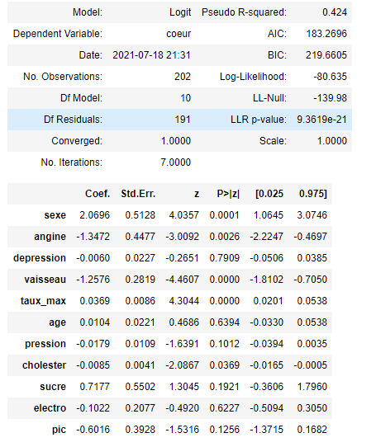
Présentation des résultats
Les variables non significatives (pvalue>5%) seront otées de l’équation du modèle

Slide 20
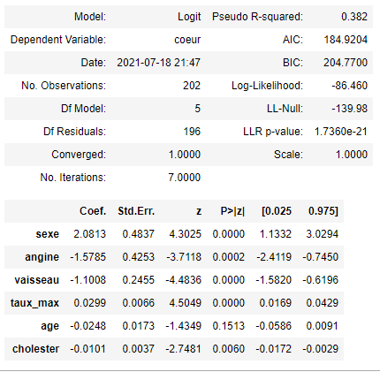
Présentation des résultats
La variable age non significative sera oté du modèle

Slide 21
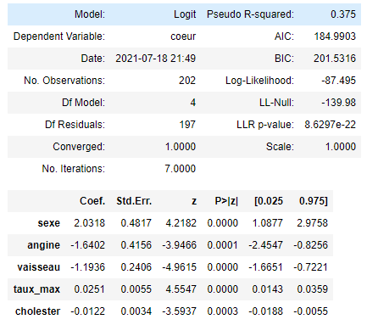
Présentation des résultats
Un R-squared d’autant inférieur à 0.5 traduisant une faible significativité globale
Résultat doit être interpreté avec prudence
Le taux_max explicant positivement l’absence de maladie cardiaque
Le niveau de cholester explicant négativement et significativement l’absence de maladie cardiaque
Les individus ayant une angine presentent moins une maladie cardiaque comparée à ceux l’ayant
Les individus ayant un vaisseau de type D presentent moins une maladie cardiaque comparée aux autres modalités
Les femmes presentent moins une maladie cardiaque comparée aux hommes

Slide 22
Confrontation aux données observées
Le taux_max explicant positivement l’absence de maladie : hypothèse confirmée
Le niveau de cholester explicant négativement et significativement l’absence de maladie cardiaque
Infirmé par la réalité : hypothèse confirmée

Slide 23
Confrontation aux données observées
Les individus ayant une angine presentent moins une maladie cardiaque comparée à ceux l’ayant hypothèse confirmée
Les femmes presentent moins une maladie cardiaque comparée aux hommes: hypothèse confirmée

Slide 24
Confrontation aux données observées
Les individus ayant un vaisseau de type D presentent moins une maladie cardiaque comparée aux autres modalités : hypothèse confirmée

Slide 25
Performance du modèle
Nous avons un taux de précision de 79,41%
4
9 38
Notre matrice de confusion ci-dessous:
Te = (9+4)/(17+38+9+4)
Soit 0,19 disons 19%
Notre taux d’erreur est de:

Slide 26
Prevision
Nous avons obtenu l’équation ci-dessous d’après les résultats de la régression
Y(pr = 1) = 2,03x10 -1,64x2-1,19x3+0,02x4-0,01x9
Amusons nous à prédire le fait qu’un individu puisse avoir une maladie cardiaque avec ces caracteristiques:
Soit X10= 1 ; X2 = 0; x3=0 ; x4=172 ; x9=204
Le modèle prédit que nous avons une absence de maladie
YOUPI!!! Resultat conforme avec la deuxième observation du tableau

